Slide 1
Lección 5
Importar imágenes

Slide 2
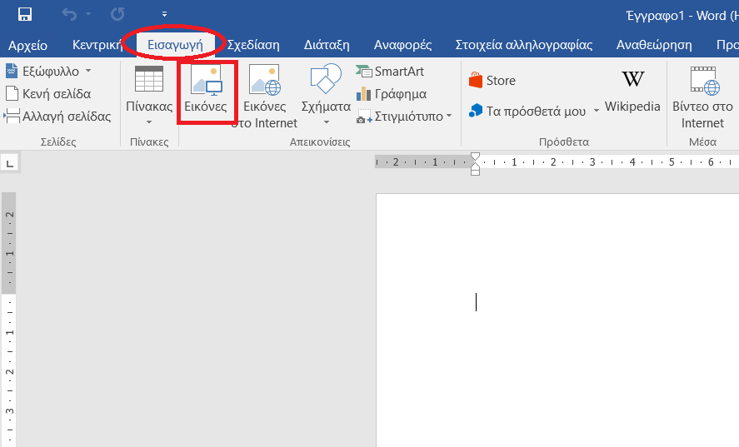
Insertar una imagen en el texto

Slide 3
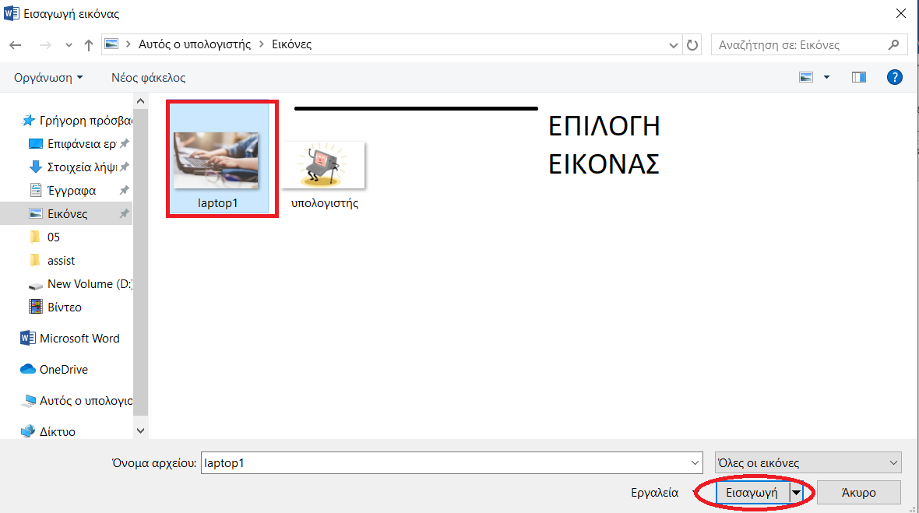
Insertar una imagen en el texto (2)

Slide 4
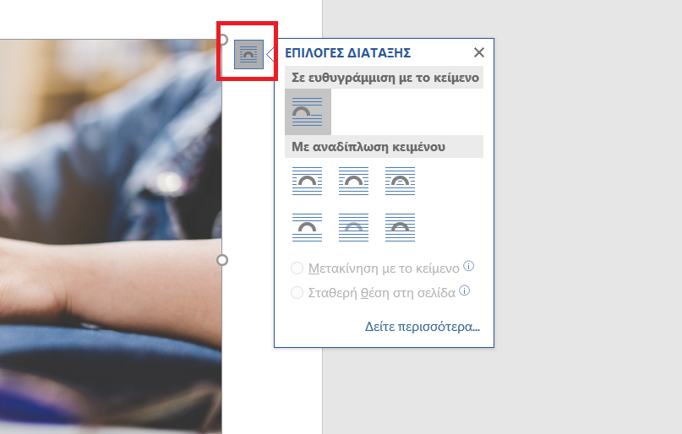
Opciones de diseño

Slide 5
Opciones de visualización de imágenes
Si hacemos clic derecho sobre una imagen que hayamos insertado en MS Word, aparece una pestaña con varias opciones respecto al aspecto de la imagen, como por ejemplo:
  Configuración de tamaño y posición
  Insertar título
  Ajuste de texto
  Formato de imagen
  Establecer "Estilo" de imagen
  Recorte de imágenes

Slide 6
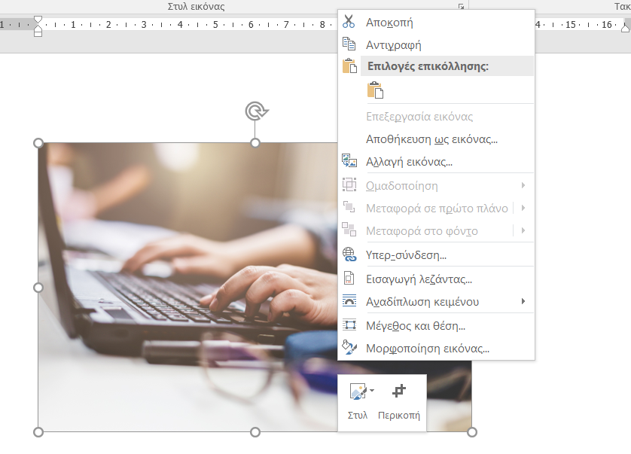
Opciones de visualización de imágenes (2)

